Slide 1
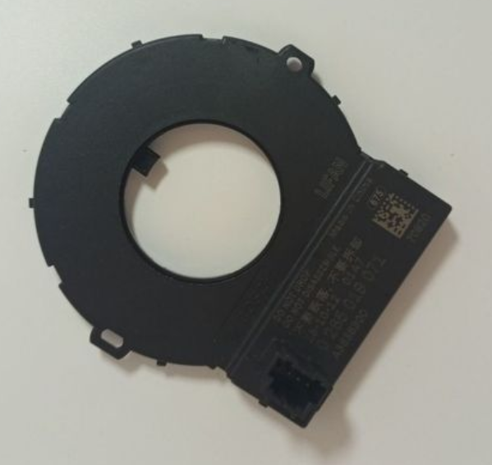
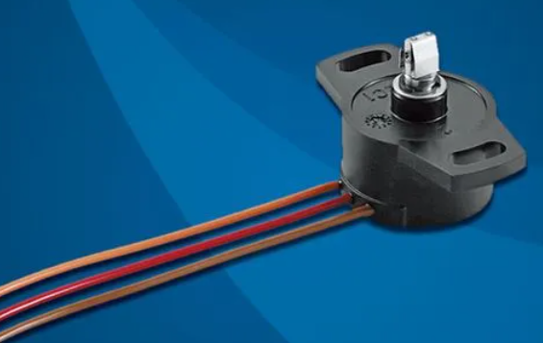
一、转角传感器作用：
它可以检测方向盘的转动方向和转动角度。

Slide 2
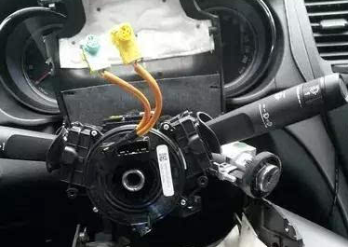
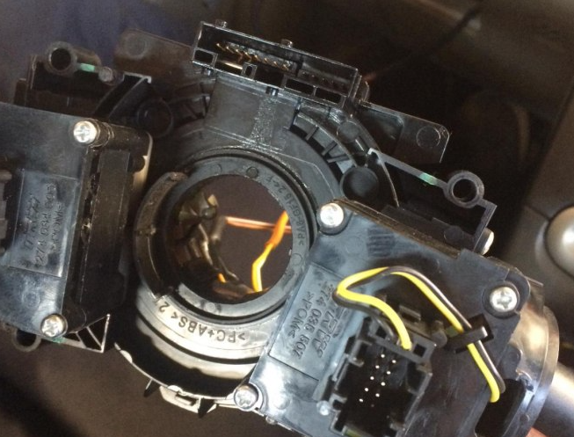
二、位置：
转角传感器通常安装在方向盘下方的方向柱上。

Slide 3
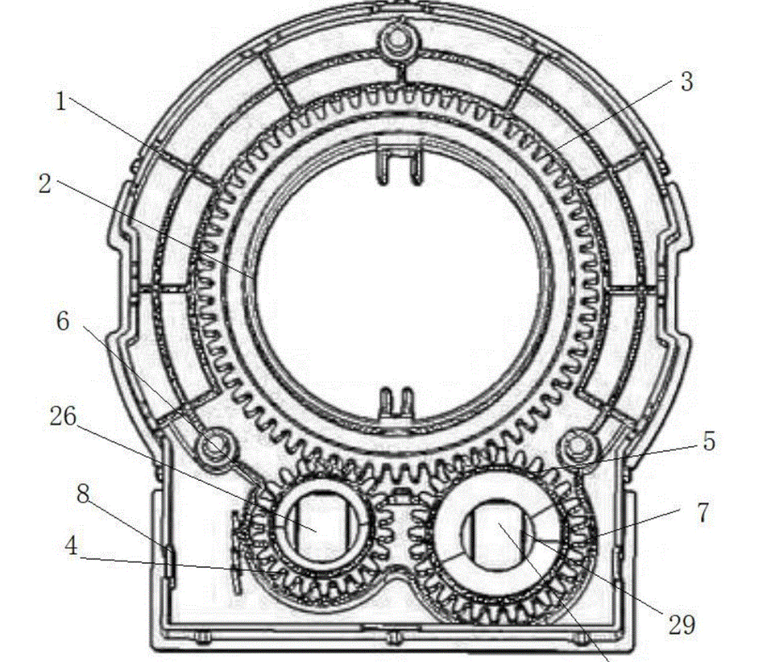
三、结构：转角传感器就是有大齿轮、二个带有磁铁的小齿轮以及带有霍尔传感器的电路板组成。
大齿轮与二个小齿轮相互啮合，二个小齿轮大小不同，在每个小齿轮的中间安装有永久磁铁，在二个磁铁下面正好是电路板上的二个霍尔传感器。

Slide 4
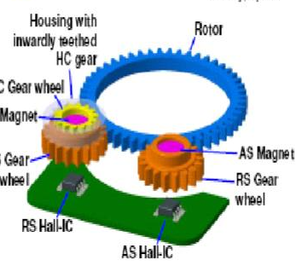
四、工作原理：
当转动方向盘时，固定在游丝上的大齿轮会带动二个小齿轮一起转动，由于二个小齿轮齿数不同，在旋转过程中，它们的转速就不同。通过二个小齿轮中间的磁铁，将二个小齿轮不同的转速传递给电路板上的二个霍尔传感器，通过霍尔传感器计算出二个小齿轮之间的角度差，就能得出方向盘的转向角度。

Slide 5
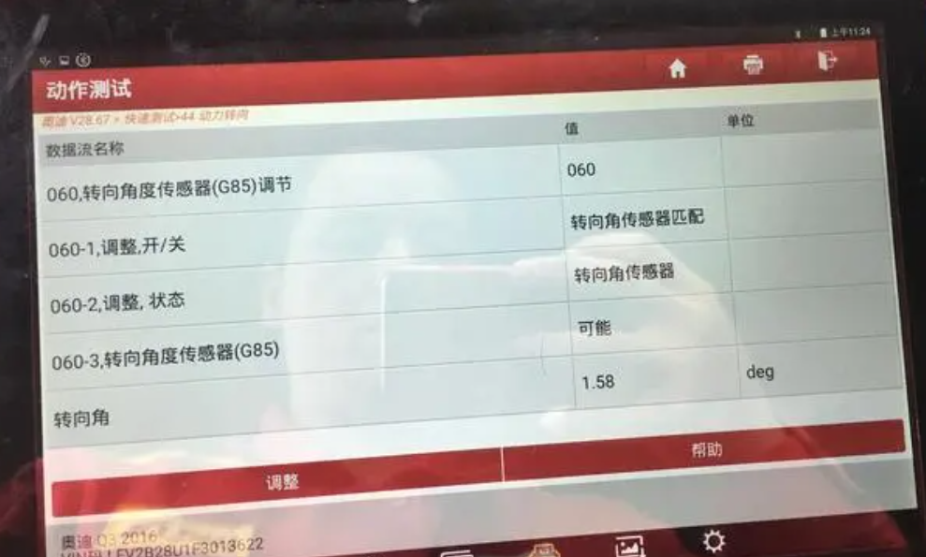
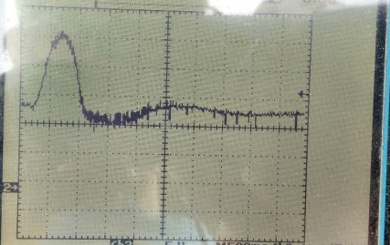
五、故障：
转动方向盘久了，偶尔会有一些轻微故障，出现方向错乱，跑偏、反应不灵敏等现象；严重的话，方向会出现卡顿，一轻一沉的。
检修：采用诊断仪，通过读取数据流或读取波形来检测转角传感器是否正常，正常情况下，波形是连续不中断的，如果波形出现中断或毛刺，说明转角传感器损坏。

